Slide 1

山姆会员店提货指南
山姆会员商店诚信为您服务

Slide 2

支持线上线下购
一对一专人服务
获取您方案需求
根据需求提供采购解决方案
福利组合推荐、专属套餐定制
多种提货方案
本市及全国多地址配送、定向配送、到店自提
订单确认、签约付款
福利到达
线上购 ：五种福利套餐任选其一
线下购： 在指定范围内选购，可享受9.7折；无需提供山姆会员卡。

Slide 3

线上购：提货指南
第一步：扫描二维码
第二步：教工登录
登录名：教工工号；密码：教工本人手机号码
第三步：线上选购提货：
五种福利套餐任选其一

Slide 4
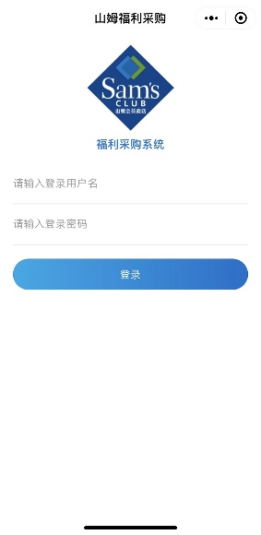
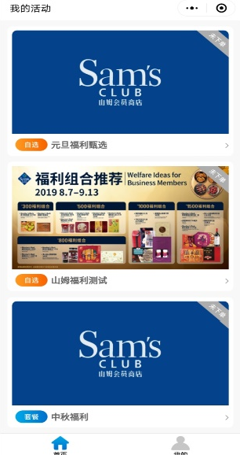
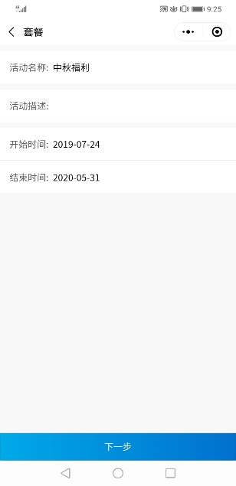
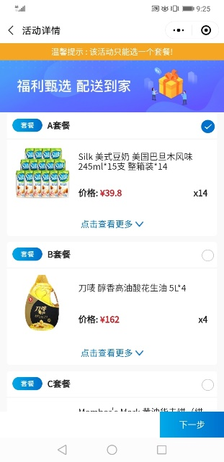
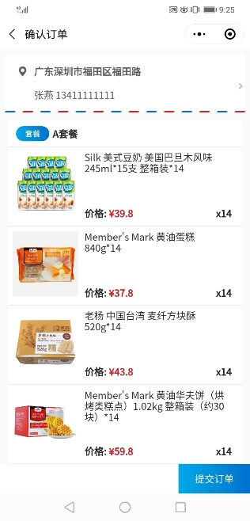
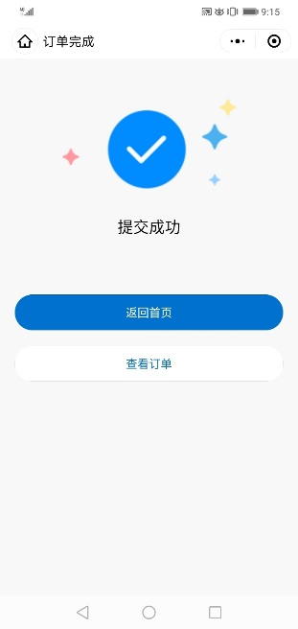
套餐下单指引
微信扫描二维码后输入用户名和密码登录账户
点击红框
点击【下一步】
填写地址后点击【提交订单】
选择心仪的套餐后点击【下一步】
提交成功

Slide 5
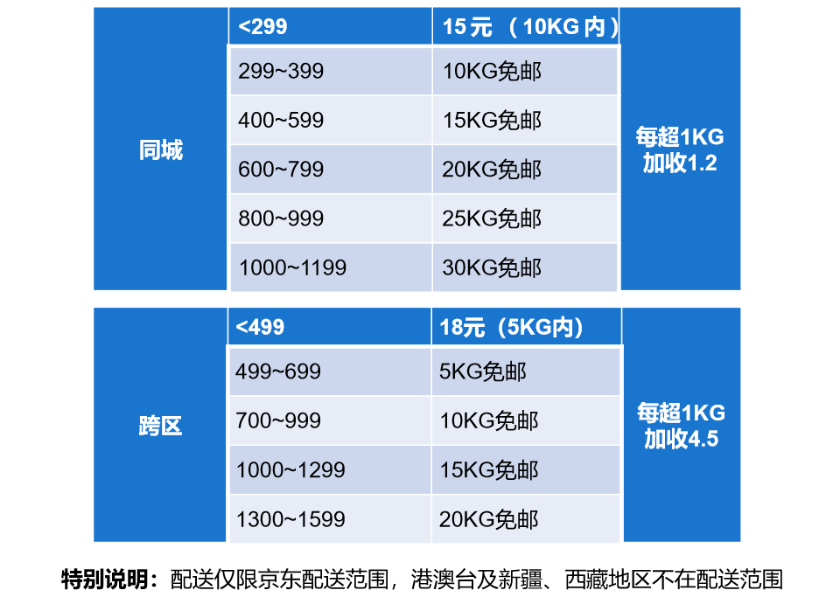
多地址配送费用（福州市区免邮费，其他区域参考邮费如下）

Slide 6
线下购提货指南
重要提醒
（一）采购范围
米、面、油、肉、蛋、奶、水果、干果、普通月饼、粽子等符合中国传统节日的食品和教职工群众必需的日常生活用品(烟、酒、保健品等高档商品以及服装类、母婴类、办公用品、大型电子产品除外)。
（二）结算方式
结算时，请在21-24号收银台结账，需一次性消费完。无需使用山姆会员卡，但是需携带本人手机，现场与超市收银员进行身份身份。每位教职工额度700元。线下采购折扣为9.7折，即实际可提货金额为721元，其余超出部分由教职工自行支付（支持支付宝、微信、银行卡等）

Slide 7
感谢您对山姆会员商店的支持！
客服热线：陈琳 13805055270
我们将全程提供您非凡购物体验！

